Slide 1



UNISA - Dipartimento di Informatica
Corso di Corso di Interazione Uomo Macchina
Gruppo 12

Slide 2
Sommario
Membri del Team
Descrizione del problema
Analisi di contesto
Soluzione proposta

Slide 3
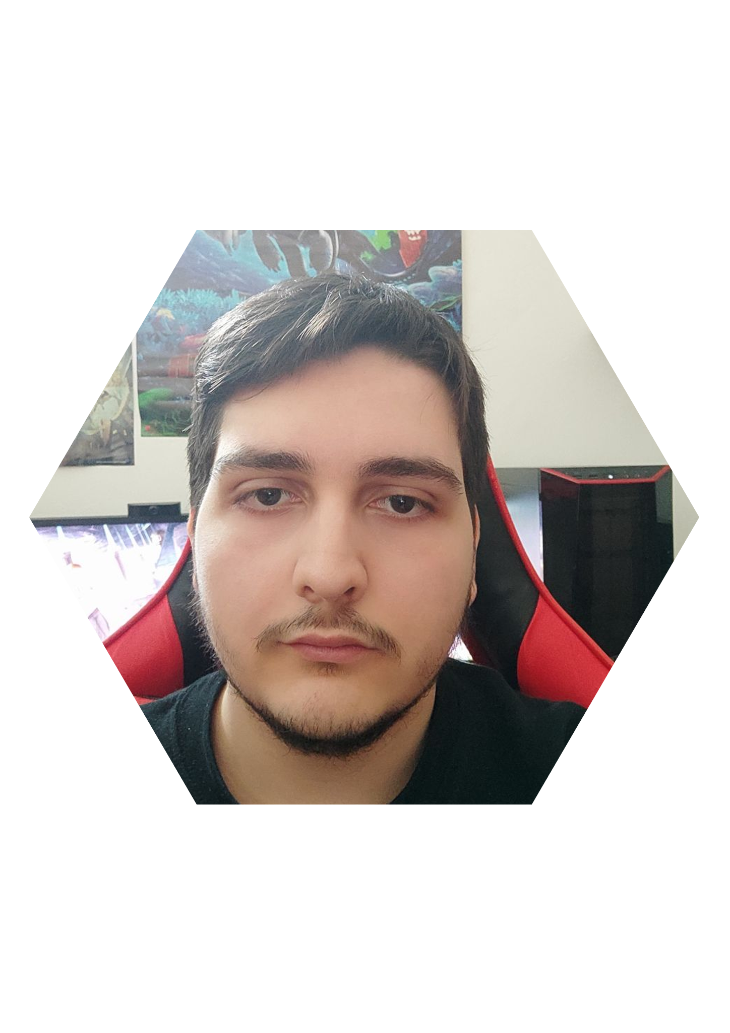
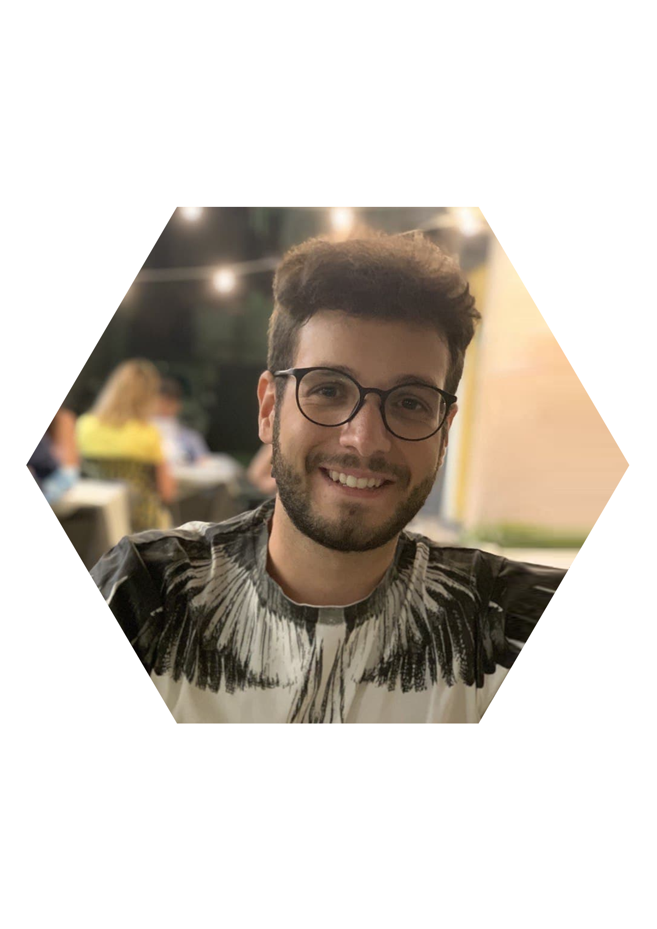
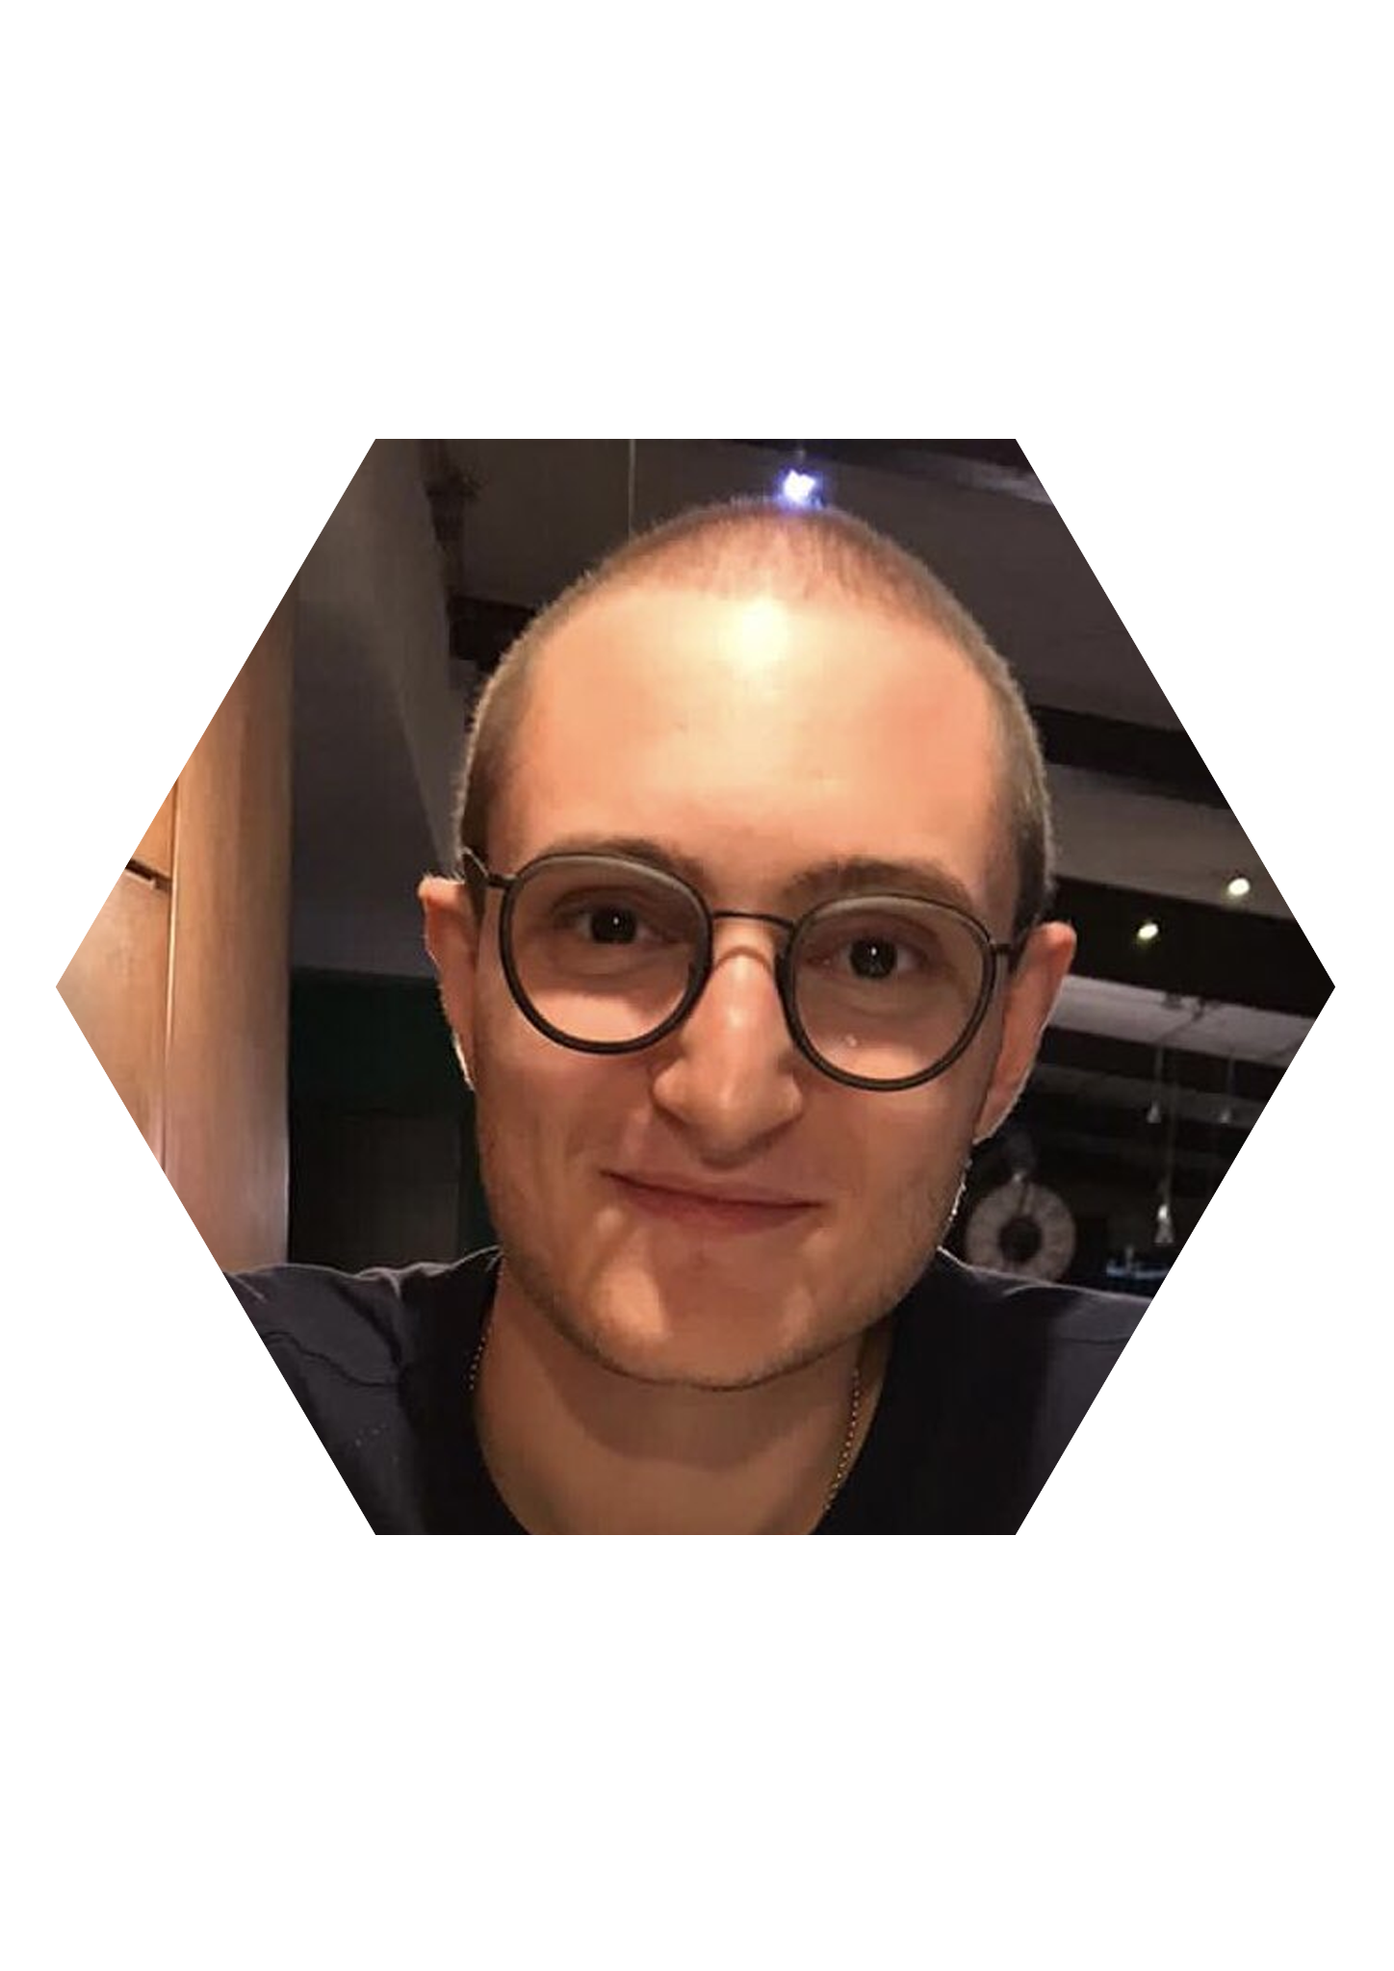
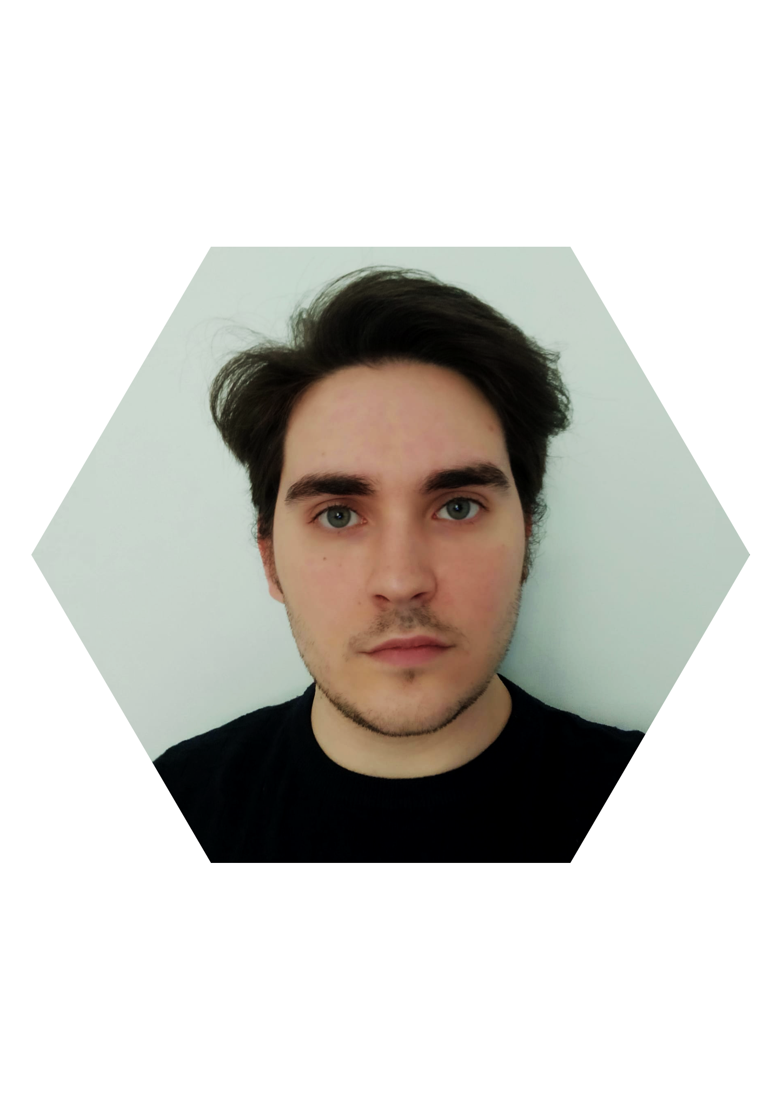
Membri del Team
Ciro Maiorino
Manager del Gruppo
Alessio Casolaro
Manager della documentazione
Giulio Triggiani
Manager della valutazione
Giuseppe D’Avino
Manager di progetto

Slide 4
Descrizione del problema
La biodiversità è la grande varietà di organismi che costituiscono il nostro Pianeta. Il suo mantenimento è alla base dell’equilibrio della vita sulla Terra.
Le api hanno un ruolo essenziale all’interno di questo equilibrio, un terzo nostro del cibo dipende dall’opera di impollinazione delle api.
Il numero delle api è in continua riduzione.
L’ambito del nostro progetto è la salvaguardia delle api.
Se le api sparissero, le conseguenze sulla produzione alimentare sarebbero devastanti.
71%
40%
Colture impollinate
Morti in più

Slide 5
Analisi di contesto
L’analisi di contesto è stata sviluppata dal team di progetto tramite:
Lettura di articoli riguardanti il contesto;
Visione di interviste a persone legate al dominio considerato.
Queste ricerche ci hanno permesso di acquisire conoscenze relative al dominio del problema.

Slide 6
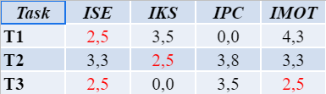
Analisi di contesto

Slide 7




Soluzione proposta
Coinvolgimento dei cittadini
Comprensione delle problematiche
Collaborazione nello sviluppo di soluzioni efficaci
Cambiamento dei comportamenti dei cittadini
Il nostro progetto si pone come obiettivo di contribuire significativamente alla salvaguardia delle api tramite il coinvolgimento dei cittadini che potranno usare la nostra piattaforma come strumento per informarsi sul problema e aiutare attivamente la ricerca scientifica rendoli parte della Citizen Science.

Slide 8
Sommario
Profilo utente - Ambientalista
Tabella dei Task
Analisi Comparativa
Scenario

Slide 9
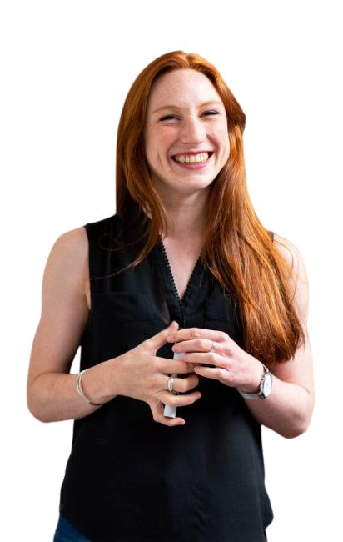
Profilo utente - Ambientalista
Nome: Rosa Pisani
Età: 25
Regione: Campania
Professione: Studentessa
Rosa è una studentessa di giurisprudenza all’Università degli Studi di Salerno che vive a in Campania. Rosa è anche un’ ambientalista di Greenpeace ed è a conoscenza di quelli che sono i problemi ambientali e recentemente ha partecipato a programmi di protezione degli Oceani e a tutto ciò che ne concerne sui cambiamenti climatici, pesca eccessiva, estrazioni minerarie, trivellazioni che gli oceani subiscono a causa dell’aviditá umana.
Rosa rimane aggiornata tramite l’uso del sito di Greenpeace e in ambito della Biodiversitá si sta informando sulle conseguenze dell’eventuale estinzione di alcune specie protette, in particolare delle api.
Conosce il loro ruolo fondamentale per la produzione alimentare e per l’ambiente, quindi pur non essendo un esperta di api si è dimostrata molto propensa a seguire un training dettagliato su come poter contribuire alla loro salvaguardia.
OBIETTIVO: Salvaguardare le api dall'estinzione e mantenere la biodiversità.

Slide 10
Tabella dei task - Rosa (Ambientalista)
 | Tipo | Frequenza | Importanza
Acquisire Competenze | Necessario | Alta | Alta
Inviare Segnalazioni | Facoltativo | Media | Media
Monitorare api | Facoltativo | Media | Media

Slide 11
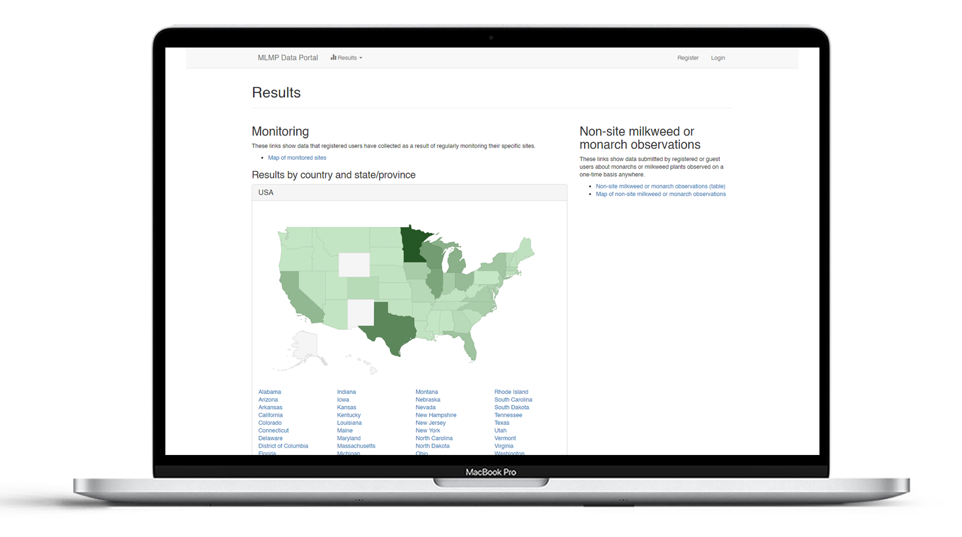
Analisi Comparativa con MLMP Data Portal (1/2)

Slide 12
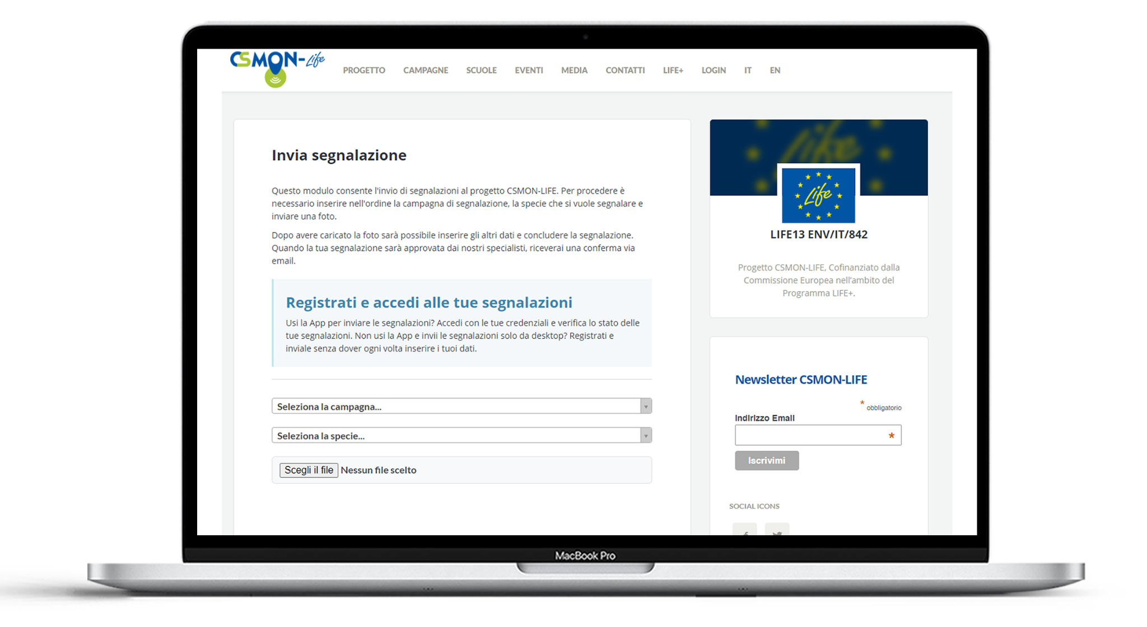
Analisi Comparativa con CSMON-Life (2/2)

Slide 13
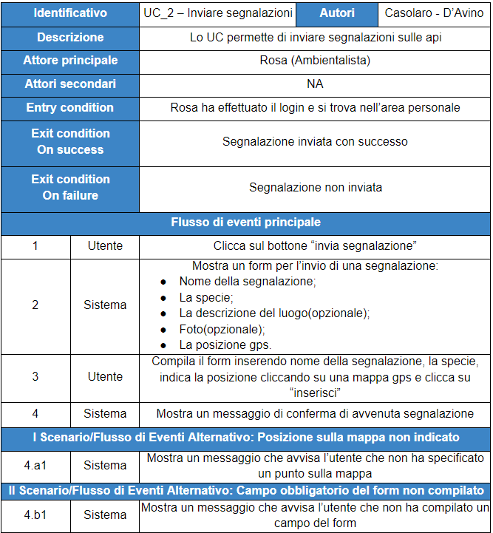
Scenario - Inviare segnalazioni
Rosa si è appena registrata sulla piattaforma e si dirige nella sezione per inviare una segnalazione cliccando “Invia segnalazione”. Rosa riempie i campi del form scrivendo “Prima Segnalazione; Ligustica; Nel giardino comunale della mia città vi è un alveare a circa 2 metri di altezza su di un albero; Carica la foto dell’alveare sull’albero; Seleziona la posizione del giardino comunale dalla mappa. Ora che ha inserito tutti i dati Rosa clicca sul tasto “Invia” e chiude il messaggio di conferma ricevuta dal sistema.

Slide 14
Sommario
Idee di design
Paper Sketch
Valutazione dell’usabilità
Prototipo Adobe XD

Slide 15
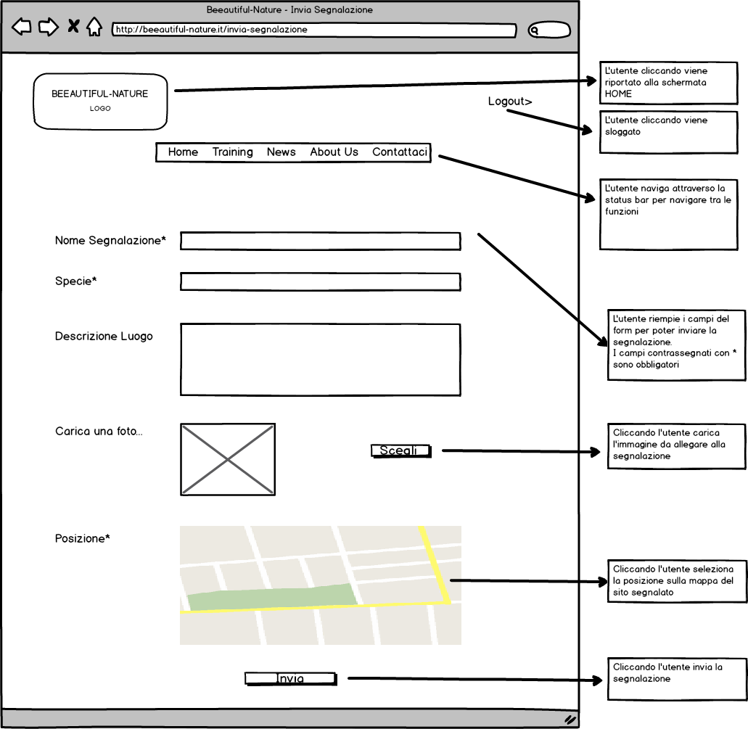
Idea di design (1/2)
Inviare segnalazioni
-
Visualizzazione Desktop

Slide 16
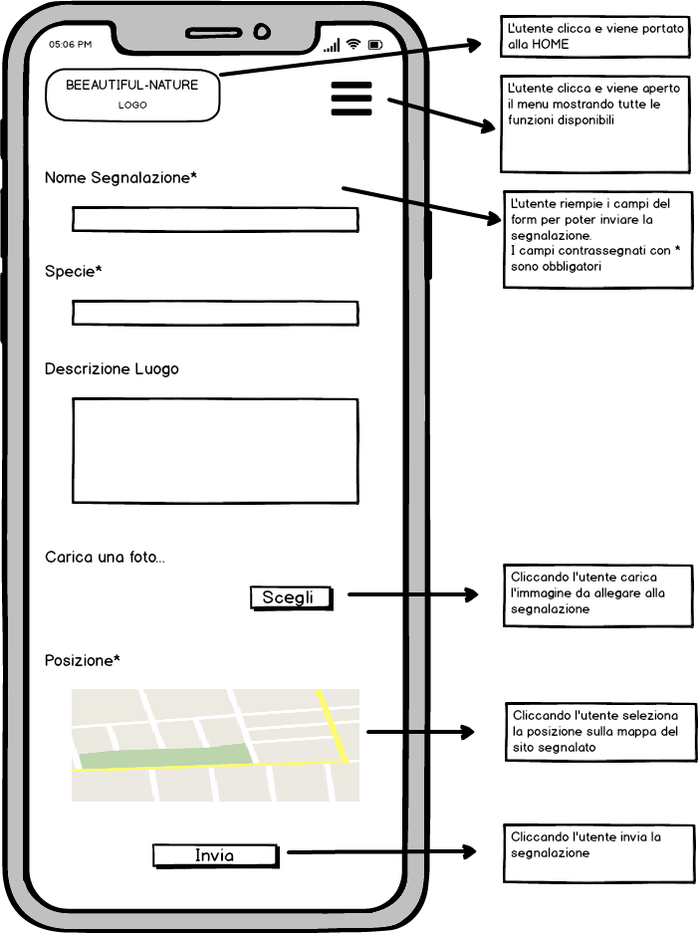
Idea di design (2/2)
Inviare segnalazioni
-
Visualizzazione Mobile

Slide 17
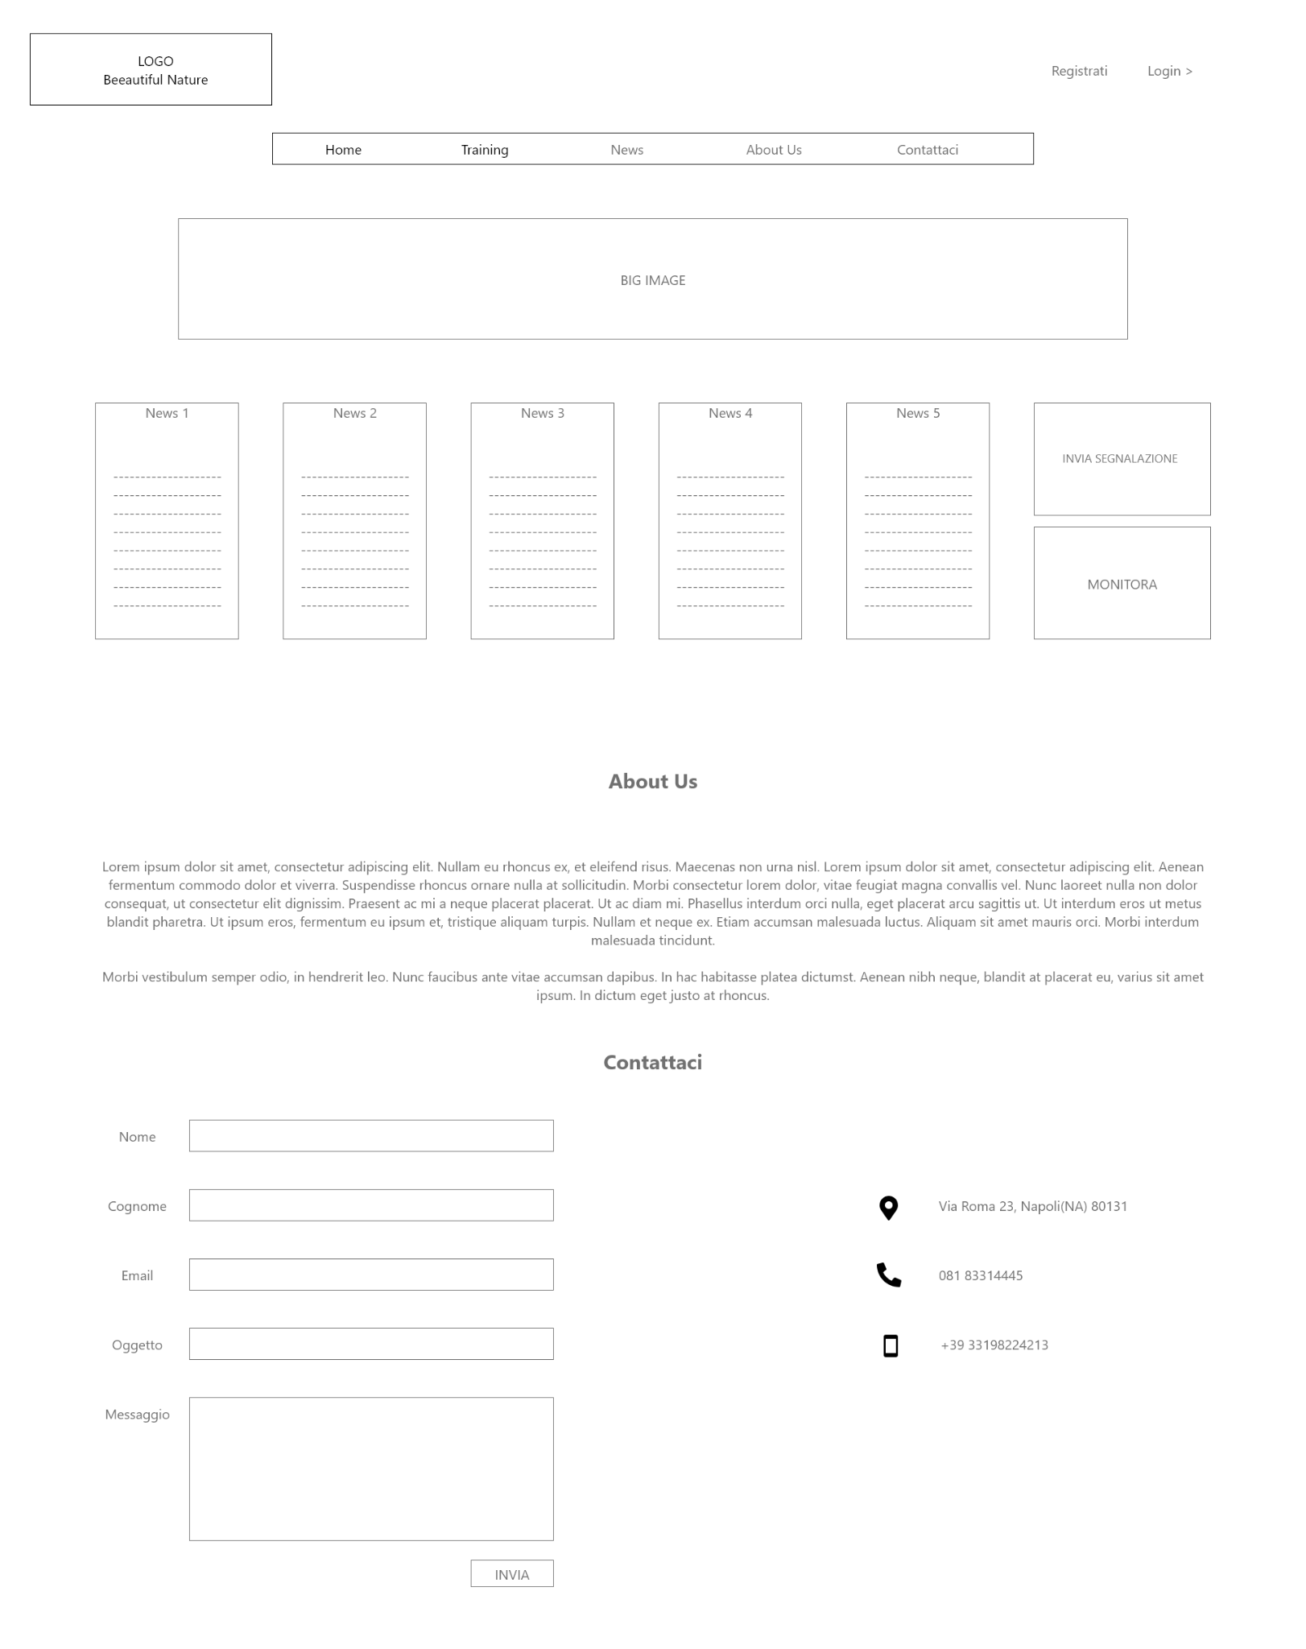
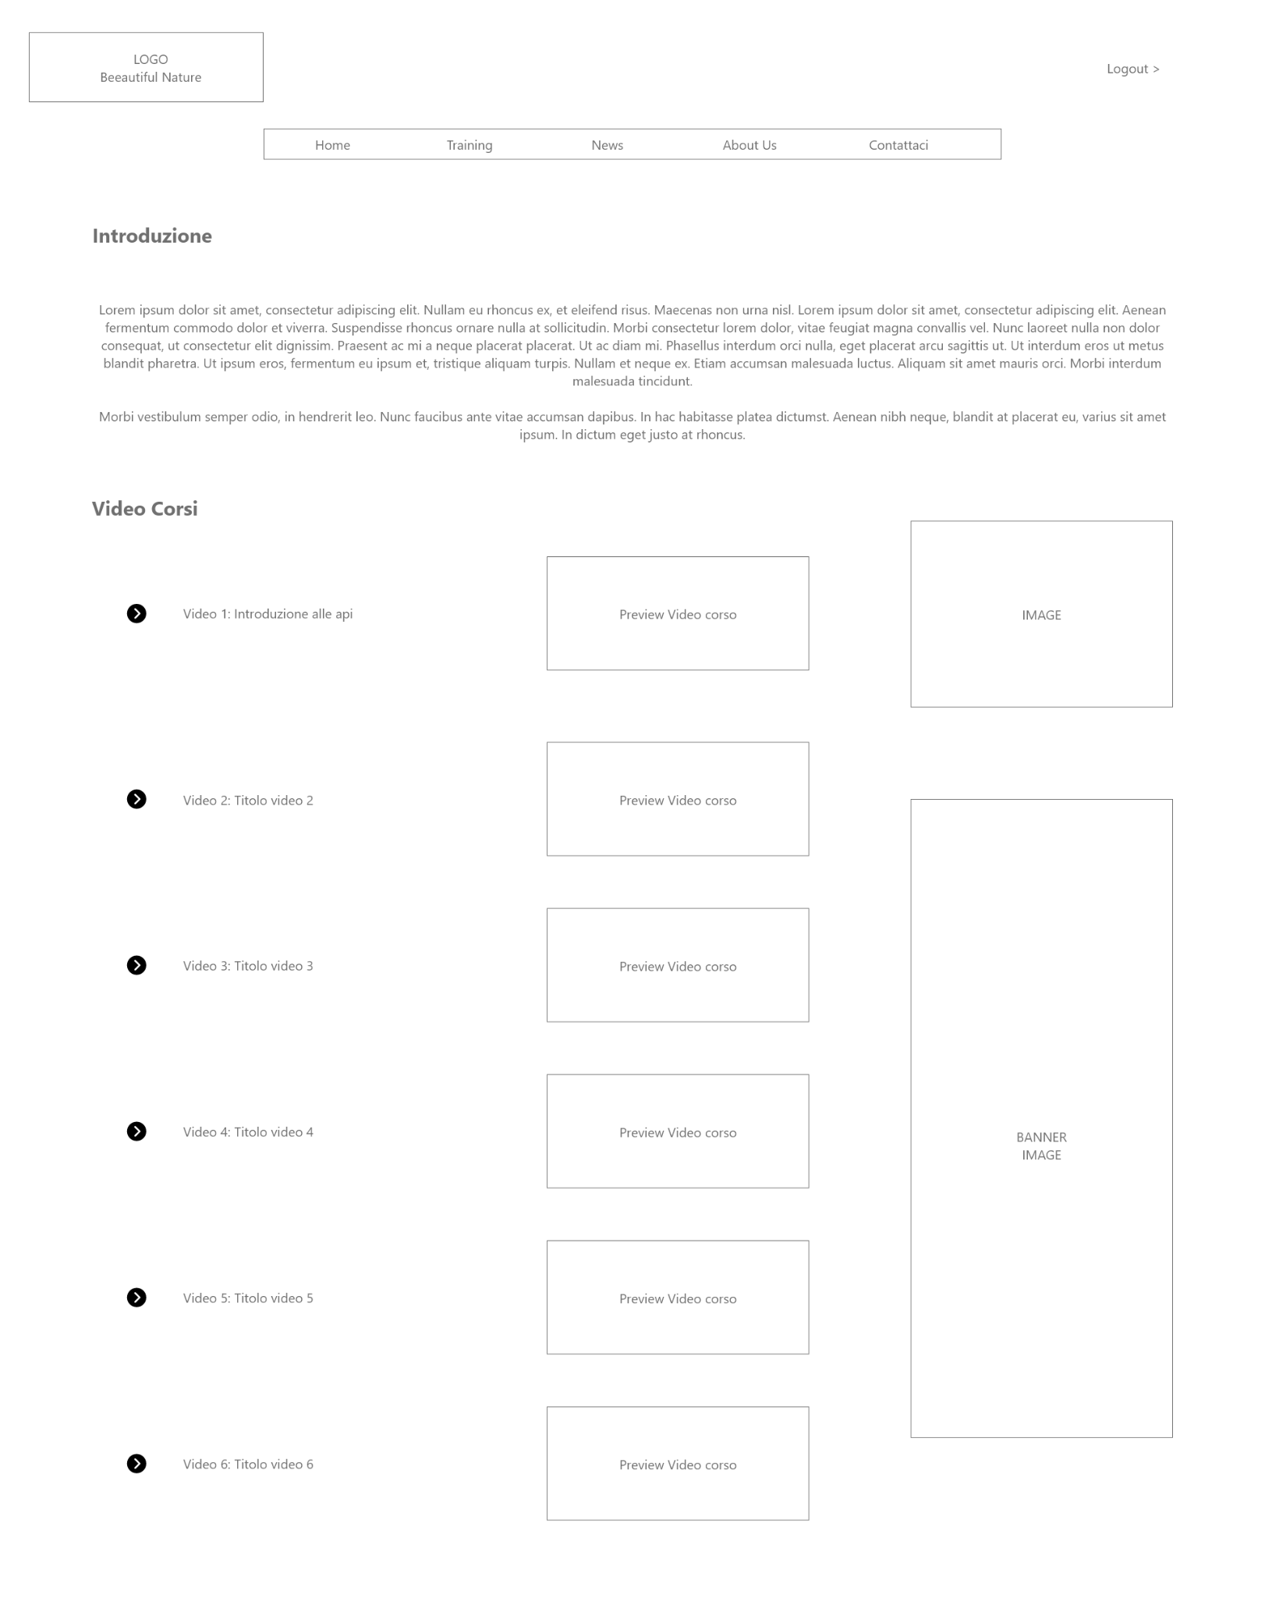
Paper Sketch
Homepage
Acquisire competenze

Slide 18
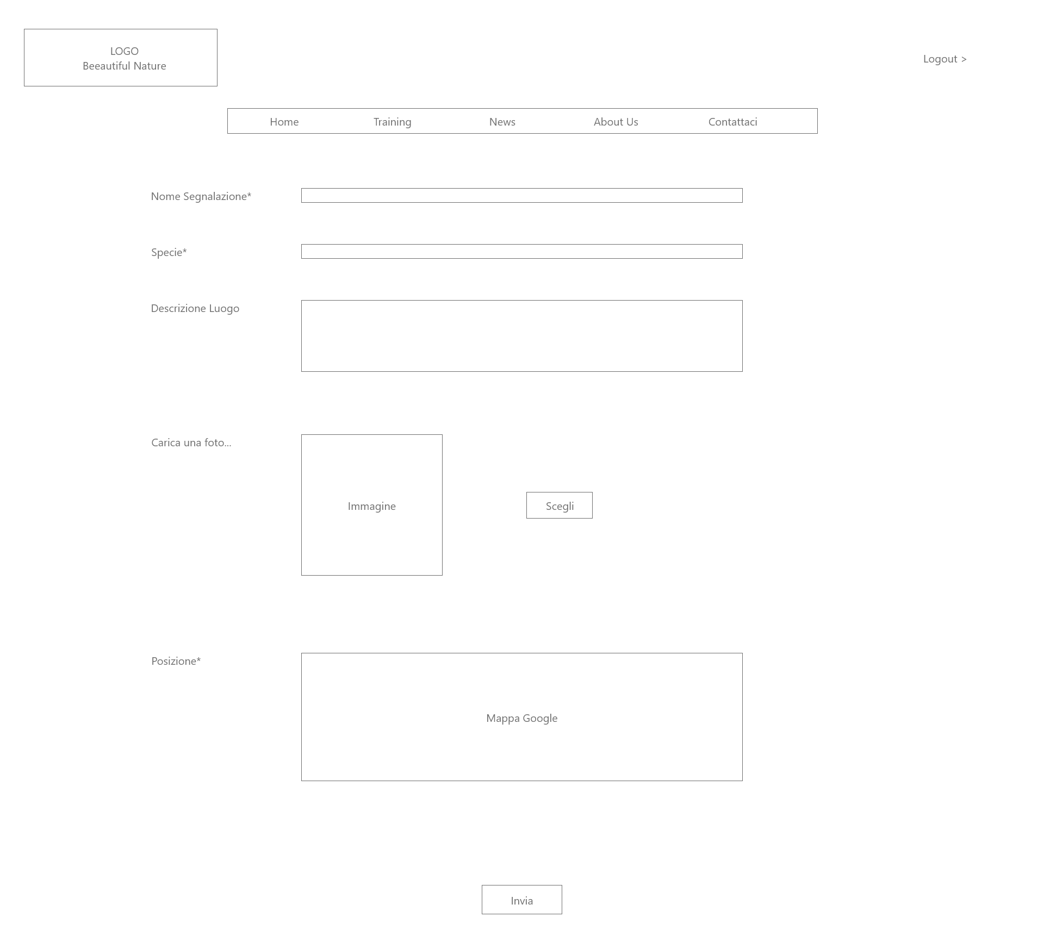
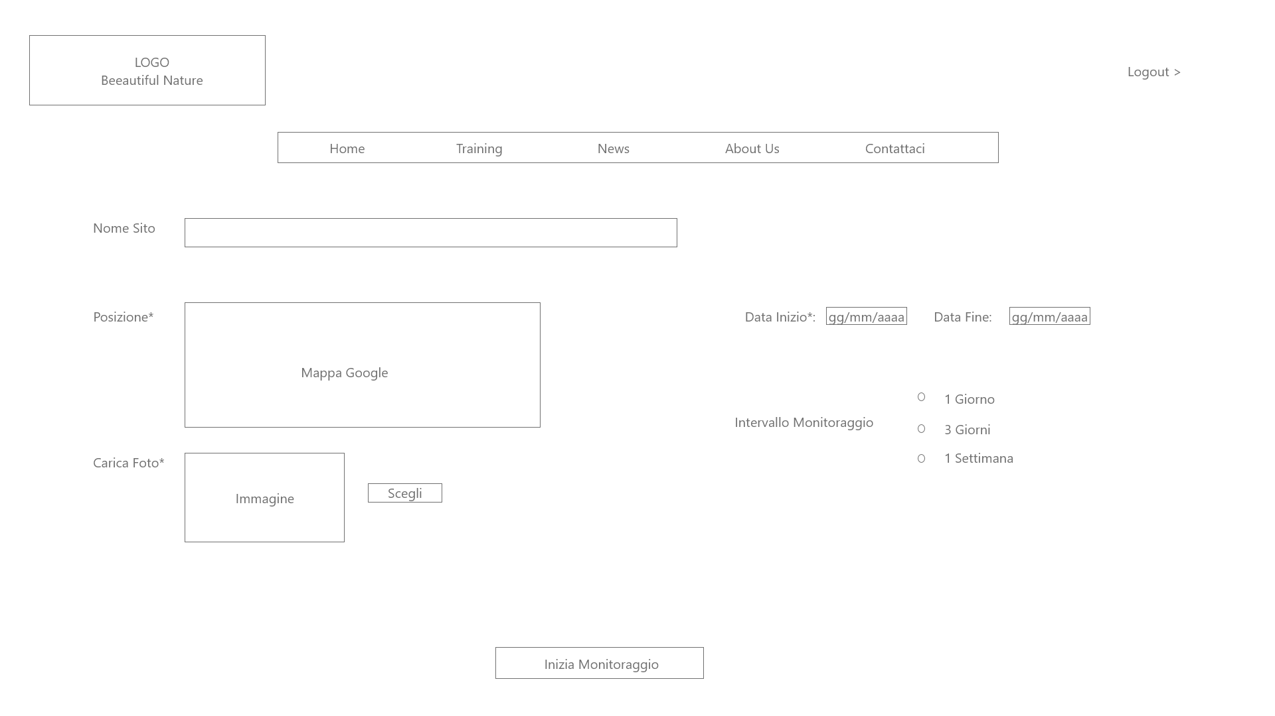
Paper Sketch
Invio segnalazione
Monitoraggio

Slide 19
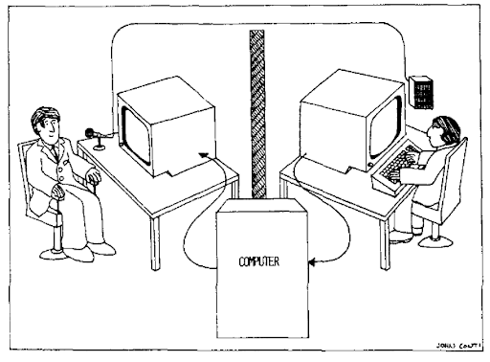
Valutazione dell’usabilità
Per la valutazione dell’usabilità abbiamo usato la tecnica del Mago di OZ

Slide 20
Valutazione dell’usabilità - Task 1
Task 1: Acquisire Competenze sul mondo delle api
Problema Rilevato: Mancanza della barra di ricerca per il filtraggio dei video.
Prima

Slide 21
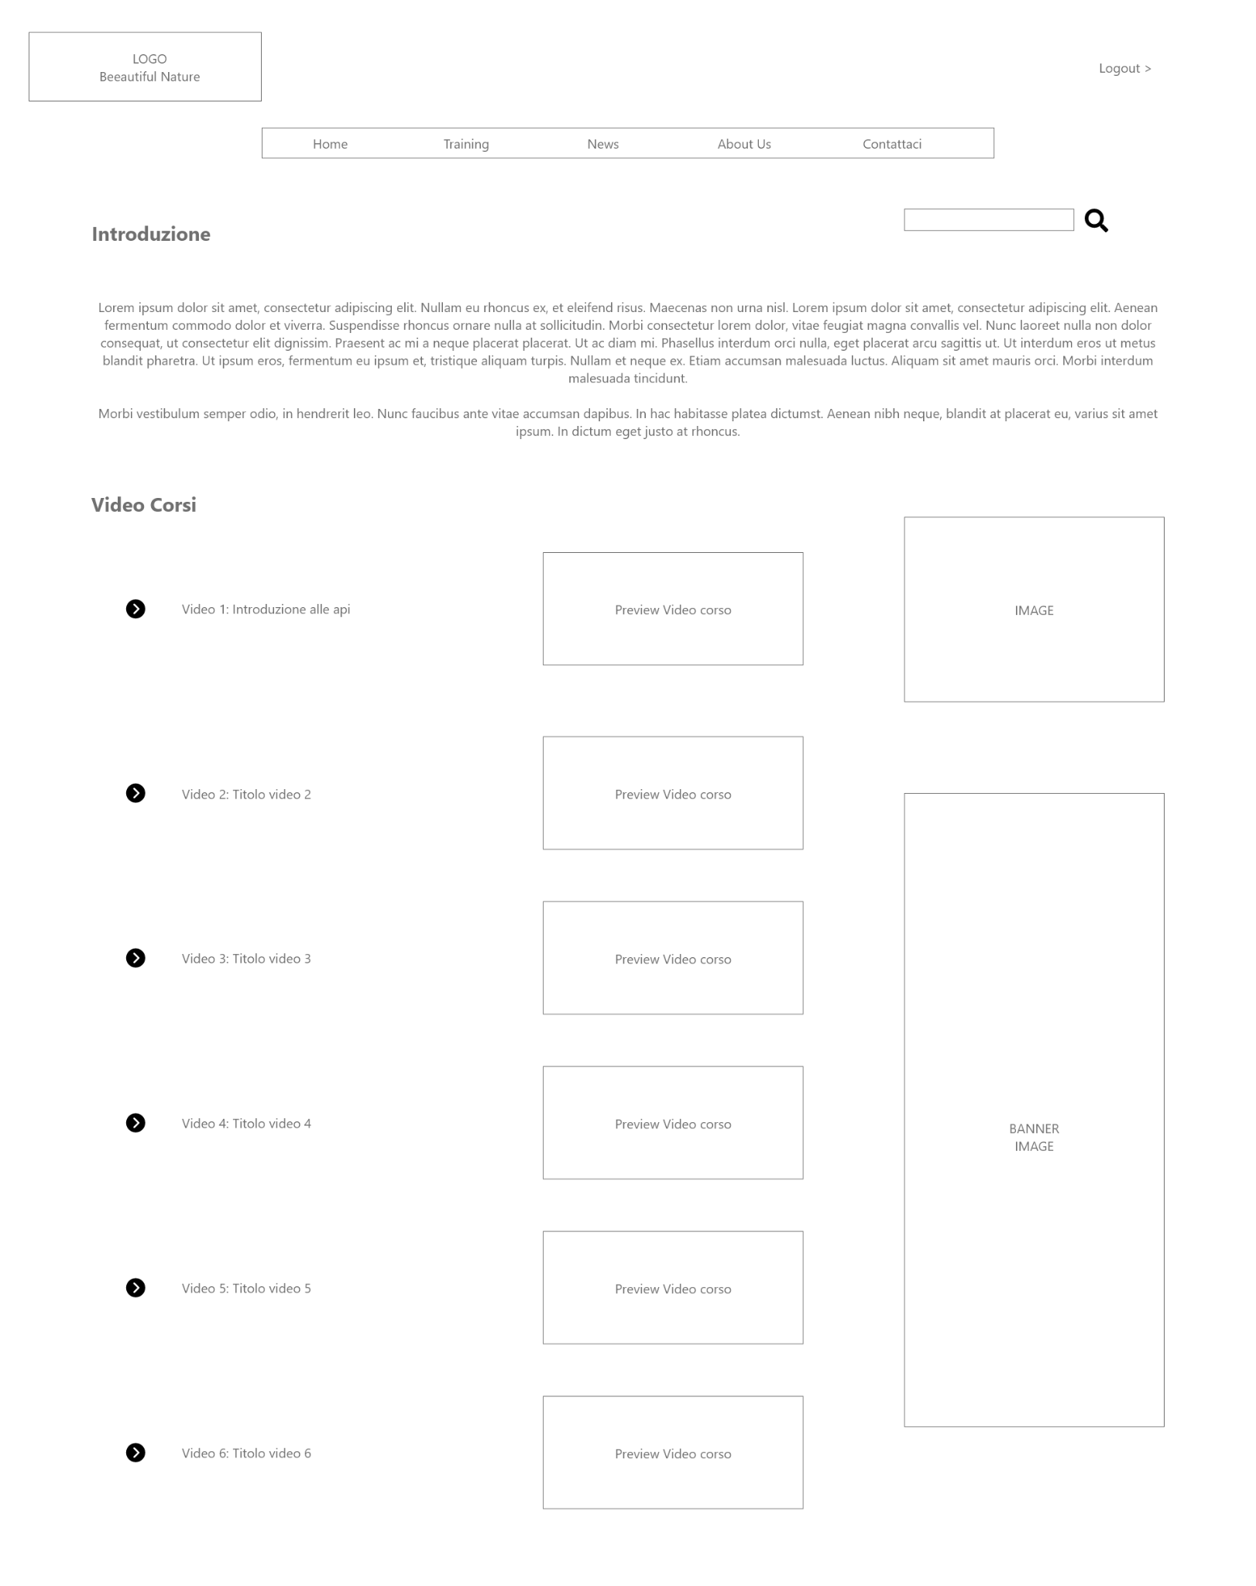
Valutazione dell’usabilità - Task 1
Task 1: Acquisire Competenze sul mondo delle api
Problema Rilevato: Mancanza della barra di ricerca per il filtraggio dei video.
Dopo

Slide 22
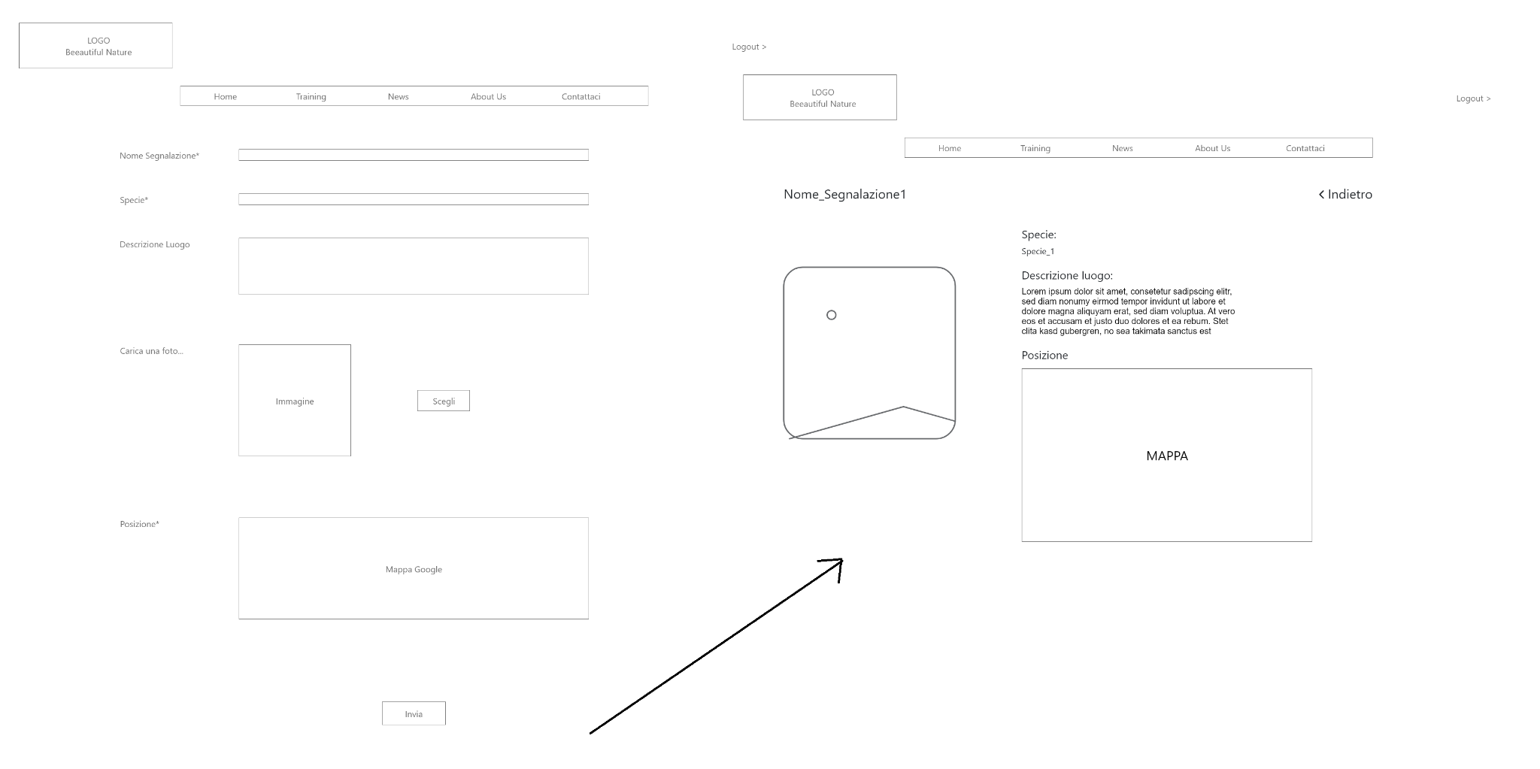
Valutazione dell’usabilità - Task 2
Task 2: Inviare segnalazioni sulle api
Problema rilevato: Mancanza di una finestra di conferma
Prima

Slide 23
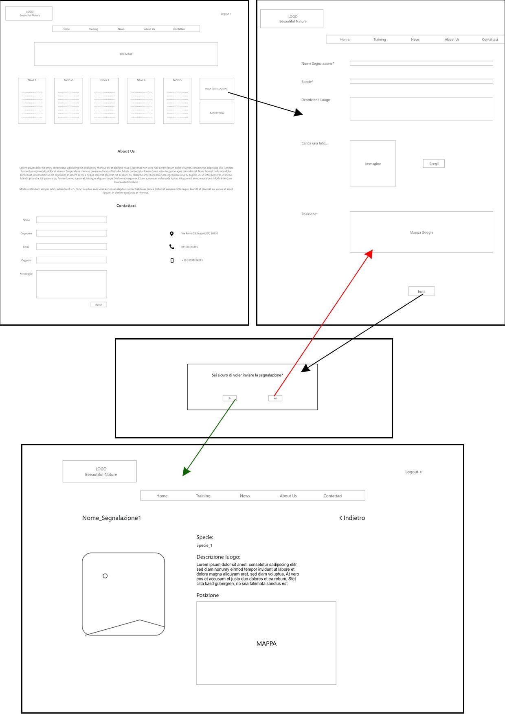
Valutazione dell’usabilità - Task 2
Task 2: Inviare segnalazioni sulle api
Problema rilevato: Mancanza di una finestra di conferma
Dopo

Slide 24
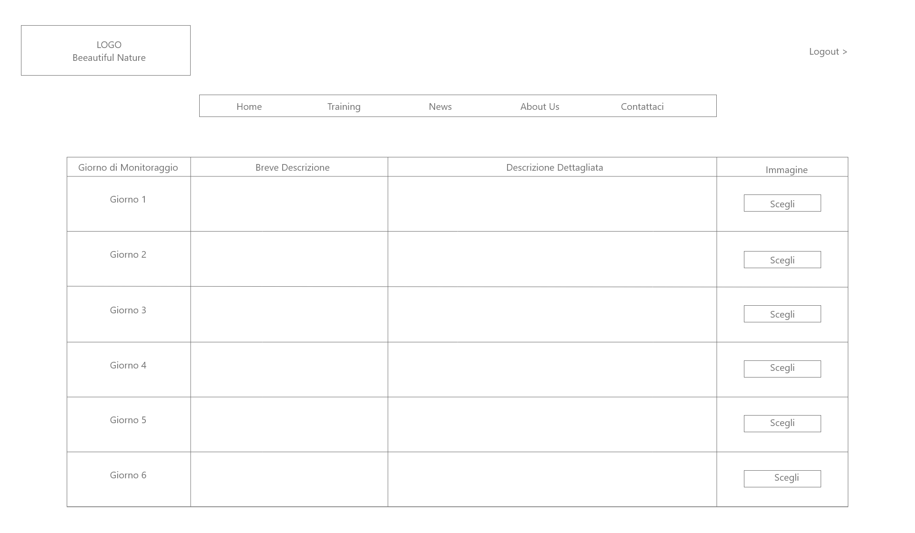
Valutazione dell’usabilità - Task 3
Task 3: Monitoraggio
Problema Rilevato: Impossibilità di visualizzare i dettagli dei singoli giorni di monitoraggio
Prima

Slide 25
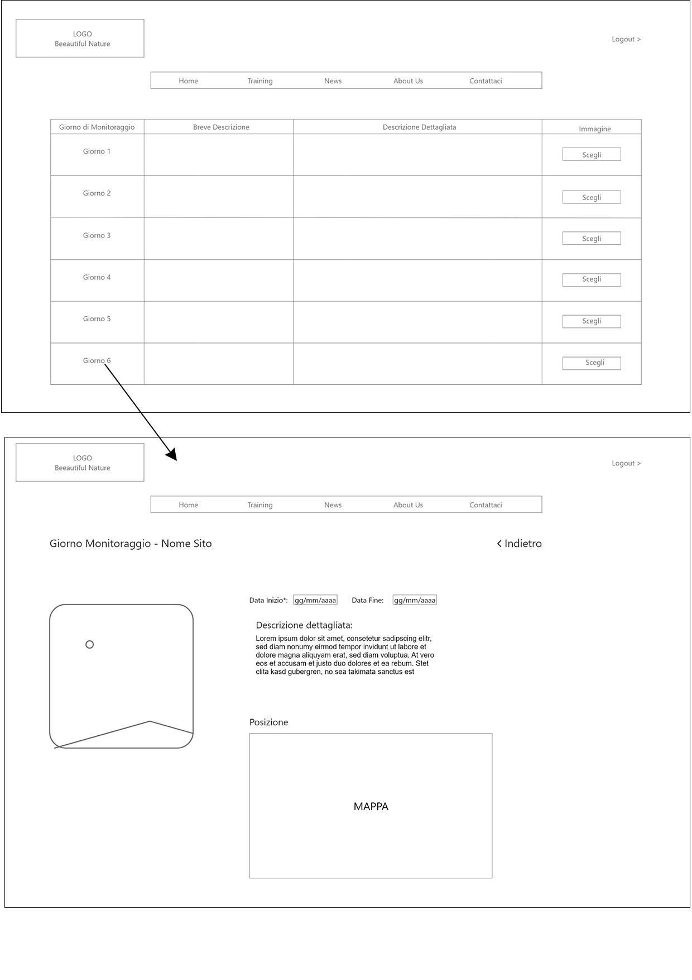
Valutazione dell’usabilità - Task 3
Task 3: Monitoraggio
Problema Rilevato: Impossibilità di visualizzare i dettagli dei singoli giorni di monitoraggio
Dopo

Slide 26
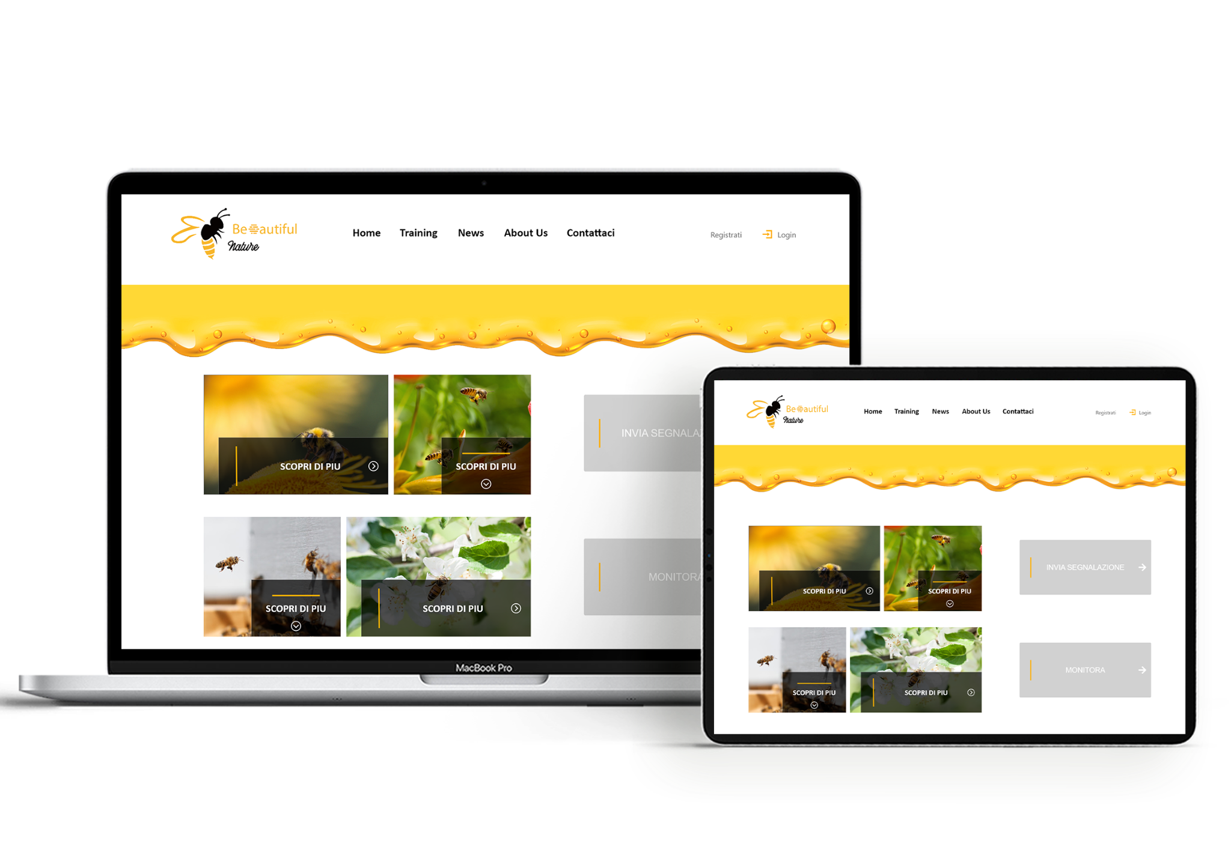

Prototipo Adobe XD
Link al Prototipo

Slide 27
Sommario
Design Pattern
Valutazione del design

Slide 28
Design Pattern
Calendar Picker
Vertical Dropdown
Menu
Drag and Drop
Navigation Tabs
Home Link
Illusion of control

Slide 29
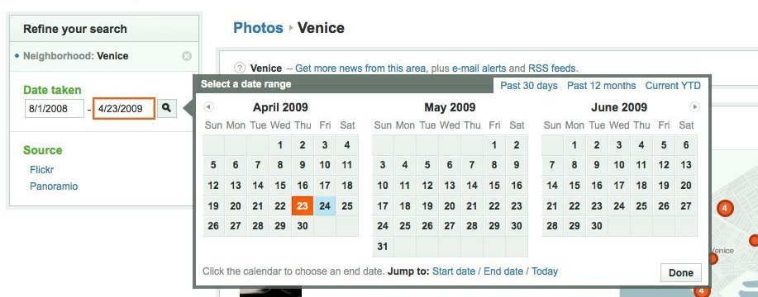
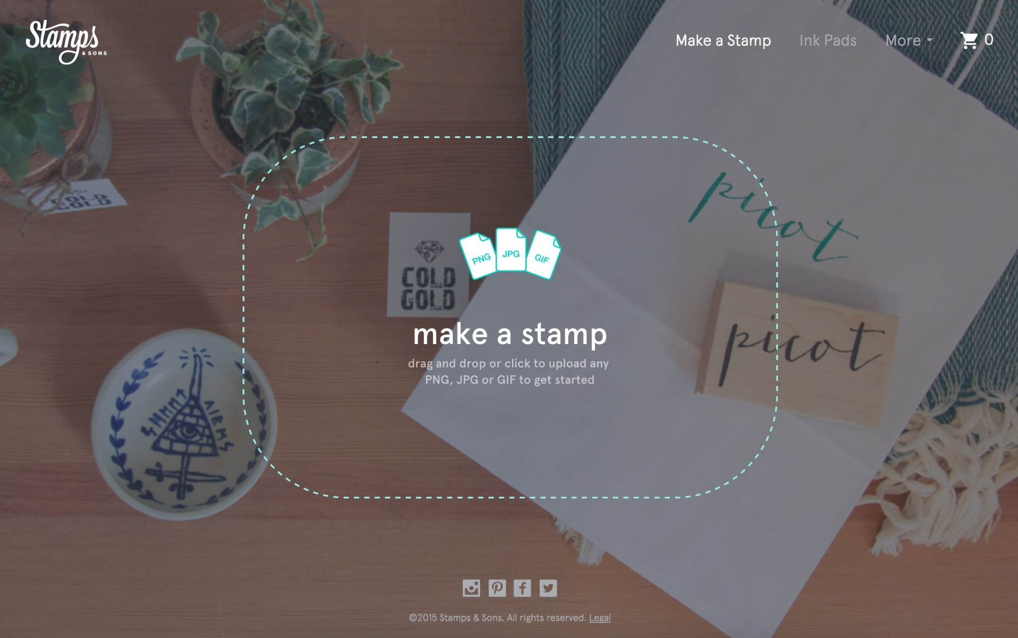
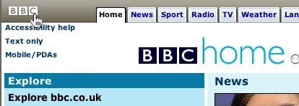
Design Pattern (1/2)
Calendar Picker
Drag and drop
Home Link

Slide 30
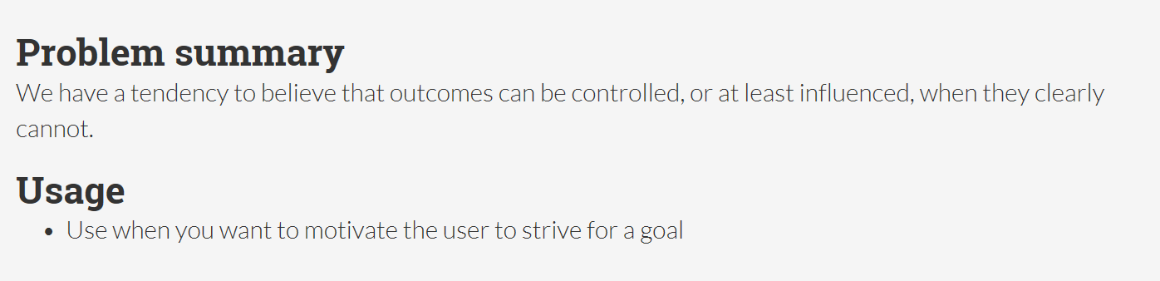
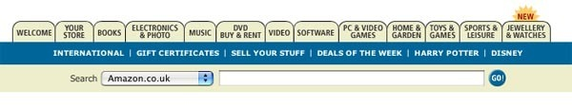
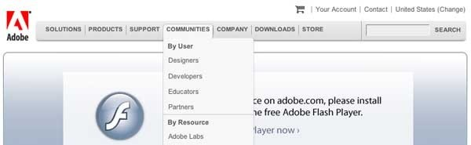
Design Pattern (2/2)
Illusion of control
Navigation Tabs
Vertical Dropdown Menu

Slide 31
Valutazione del design
Per la valutazione del design abbiamo utilizzato la tecnica del Cognitive Walkthrough.
Basandosi sulle seguenti domande:
L’azione corretta sarà sufficientemente evidente per l’utente?
L’utente noterà che è disponibile l’azione corretta?
L’utente assocerà e interpreterà correttamente la risposta dell’azione?

Slide 32
Valutazione del design
Nome Task: UC_2: Inviare segnalazioni
Azione 1: L’utente seleziona il pulsante “Invia segnalazione” all’interno della Home per poi essere trasferito alla pagina di invio di una nuova segnalazione.
Risposta 1: Mostra un form per l’invio della segnalazione, è necessario compilare i campi obbligatori ed eventualmente per dettagliare l’invio di campi opzionali.
L'azione corretta sarà sufficientemente evidente per l'utente?
L’interfaccia da indicazioni sul fatto che é necessario premere il pulsante Invia segnalazione ed esso è esplicativo della propria funzione. L’utente saprá cosa fare.
L'utente noterà che è disponibile l'azione corretta?
Il pulsante Invia segnalazione è visibile nell'interfaccia. L’utente capirá subito cosa fare per eseguire l’azione.
L'utente assocerà e interpreterà correttamente la risposta dell'azione?
Una volta premuto il pulsante, viene mostrata la pagina per l’invio della segnalazione e mostra voci familiari per eseguirla correttamente. È ragionevole assumere che l’utente le riconoscerá come un evidente segnale della corretta esecuzione della prima azione.

Slide 33
Valutazione del design
Nome Task: UC_2: Inviare segnalazioni
Azione 2: L’utente compila il form inserendo le informazioni obbligatorie e conferma attraverso un pulsante.
Risposta 2: Informa l’utente della riuscita dell’operazione attraverso un messaggio di conferma
L'azione corretta sarà sufficientemente evidente per l'utente?
L’interfaccia da indicazioni sul fatto che é necessario premere il pulsante Inserisci ed esso è esplicativo della propria funzione. L’utente saprá cosa fare.
L'utente noterà che è disponibile l'azione corretta?
Il pulsante Inserisci é visibile nell'interfaccia. L’utente capirá subito cosa fare per eseguire l’azione.
L'utente assocerà e interpreterà correttamente la risposta dell'azione?
Una volta premuto il pulsante, viene mostrato il messaggio di conferma. È ragionevole assumere che l’utente le riconoscerá come un evidente segnale della corretta esecuzione della seconda azione.

Slide 34
Modifiche apportate
Inserimento delle modifiche relative alle problematiche individuate con l’utilizzo della tecnica del Mago di Oz
Inserimento del design pattern Search Filter per l’implementazione della problematica della ricerca nel task Acquisire Competenze

Slide 35

Grazie!

